Slide 1
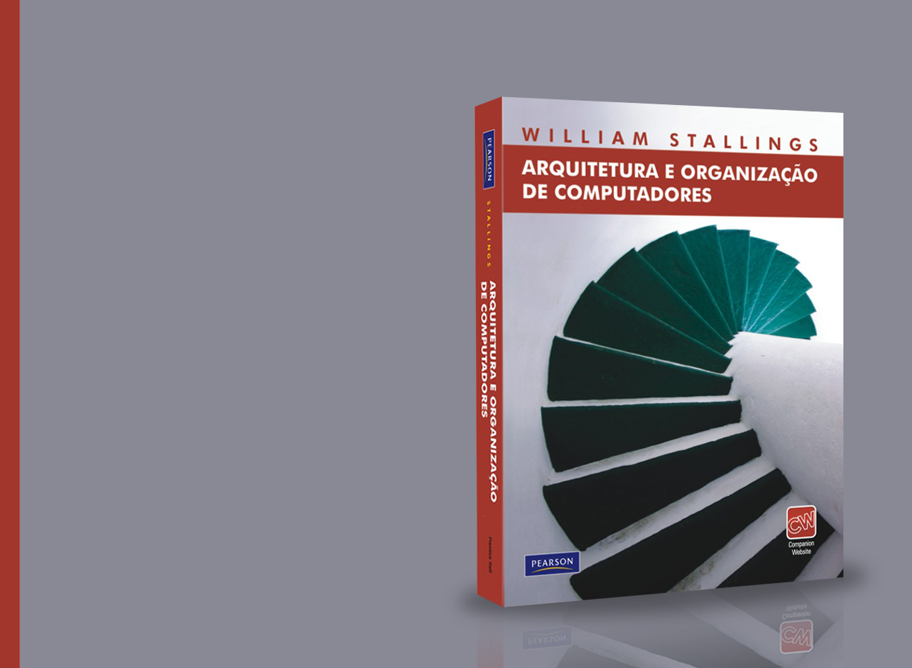
William Stallings
Arquitetura e Organização de Computadores
8ª Edição
Capítulo 1
Introdução
slide <number>
© 2010 Pearson Prentice Hall. Todos os direitos reservados.

Slide 2
Organização e arquitetura
Arquitetura: são os atributos visíveis ao programador em linguagem de máquina e que têm impacto direto na realização das suas tarefas.
  Conjunto de instruções, número de bits usados para representação de dados, mecanismos de E/S, técnicas de endereçamento.
  Por exemplo, existe uma instrução de multiplicação?
Organização: é como os recursos (unidades operacionais e suas interconexões) são implementados São transparentes para o programador.
  Memória, CPU, barramento, etc.
  p.e., existe uma unidade de multiplicação no hardware ou ela é feita pela adição repetitiva?

Slide 3
Toda a família Intel x86 compartilha a mesma arquitetura básica.
A família IBM System/370 compartilha a mesma arquitetura básica.
Isso gera compatibilidade de código:
  Pelo menos, com a geração anterior.
A organização/microarquitetura é diferente entre diferentes versões.

Slide 4
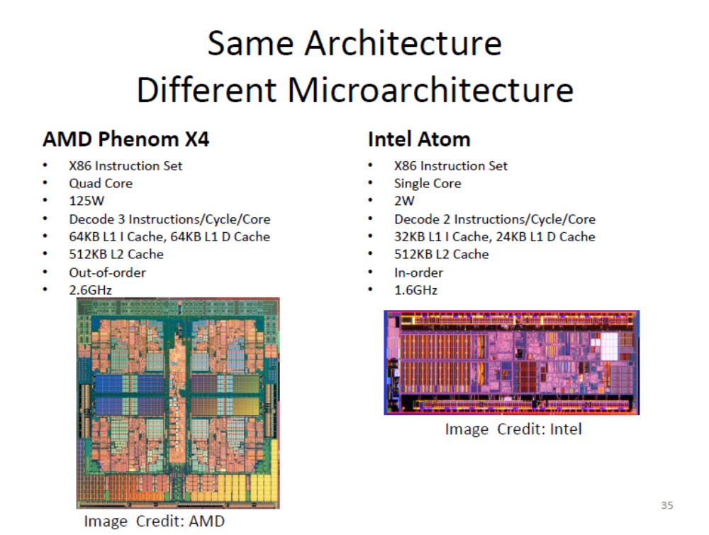


Slide 5
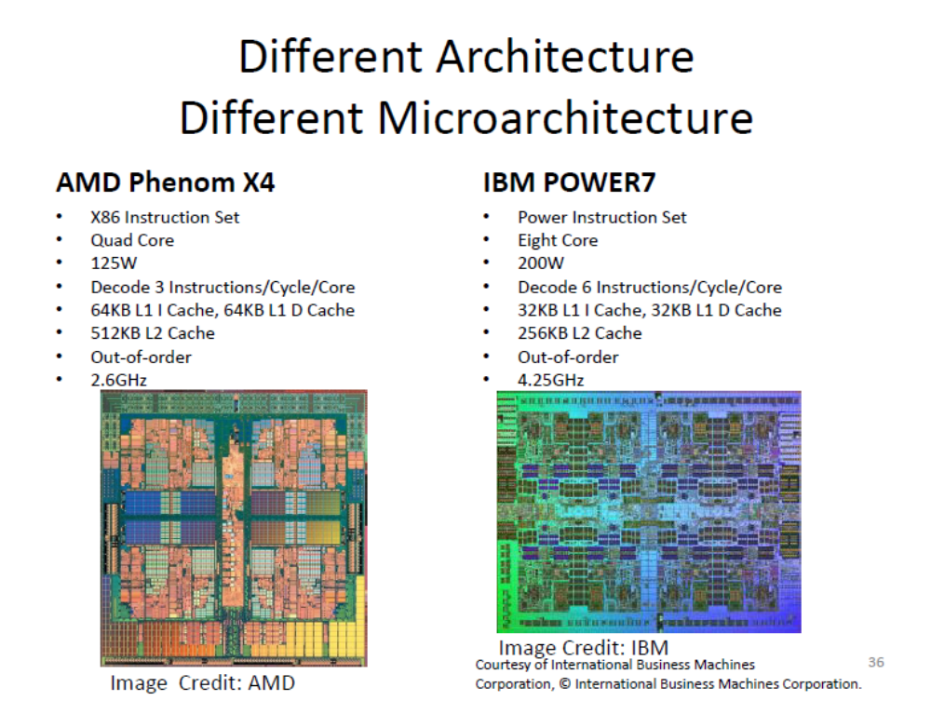

Slide 6
Organização estruturada de computadores
Um modelo de abstração é utilizado para facilitar o projeto e implementação da arquitetura de computadores;
Estabelece que um computador é dividido em níveis ou camadas.
Em cada nível, o computador pode ser programado utilizando a linguagem e os recursos daquele nível.
Um nível pode ser visto como uma máquina virtual para execução de programas escritos no nível imediatamente superior.

Slide 7
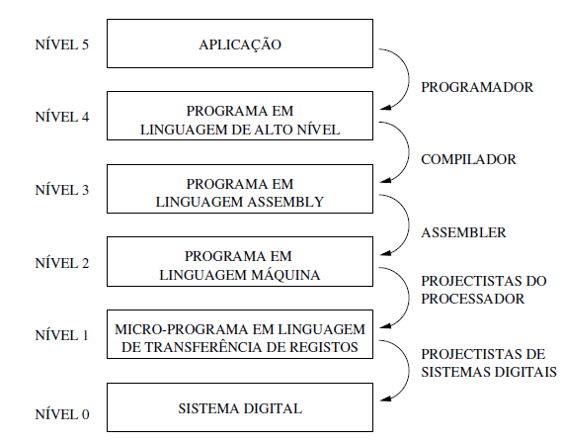
Organização estruturada de computadores

Slide 8
Subsistema: Estrutura e função
O Sistema Computacional é dividido em subsistemas, cada subsistema tem a sua estrutura e função.
  Estrutura: é o modo como os componentes são inter-relacionados;
  Função: é a operação individual de cada componente como parte da estrutura.

Slide 9
Função
Todas as funções do computador são:
  Processamento de dados.
  Armazenamento de dados.
  Movimentação de dados.
  Controle.

Slide 10
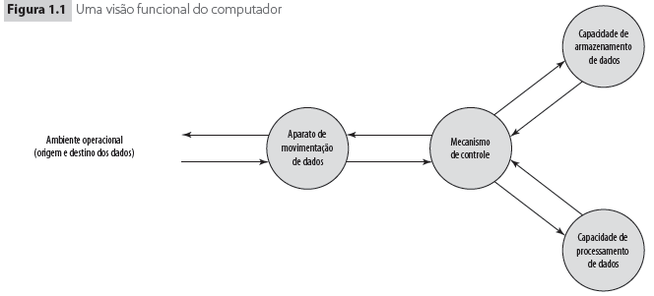
Visão funcional

Slide 11
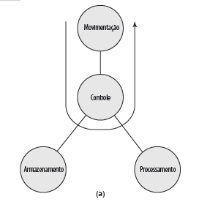
Operação (a): Movimentação de dados
Ex.: teclado para vídeo

Slide 12
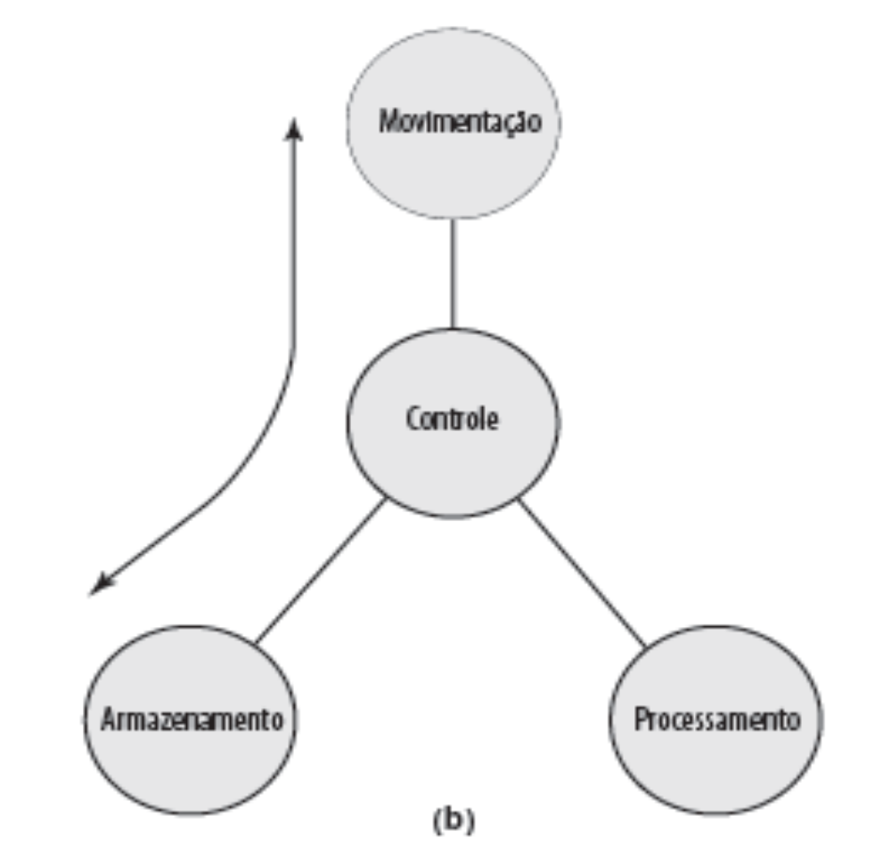
Operação (b): Armazenamento
Ex.: internet download
para unidade de disco

Slide 13
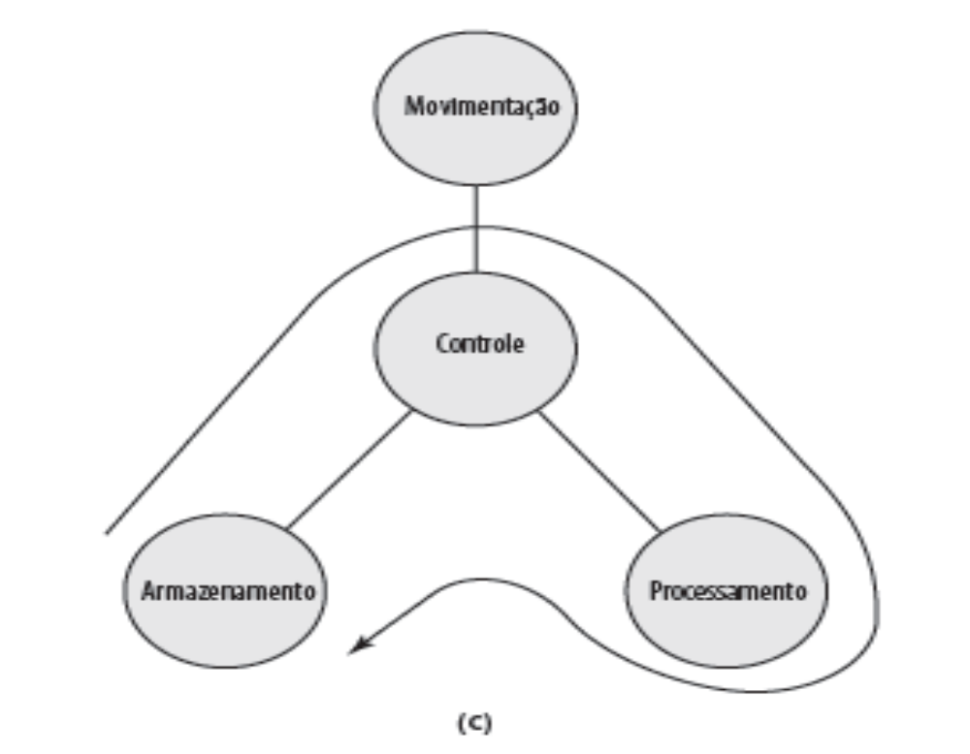
Operação (c): Processamento de/para armazenamento
Ex.: atualizando
saldo bancário

Slide 14
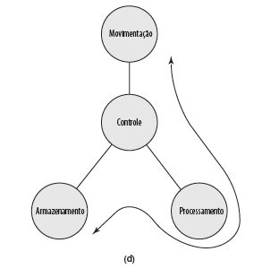
Operação (d): Processamento de armazenamento para E/S
Ex.: impressão do
saldo bancário

Slide 15
Estrutura – Alto nível
Periféricos
Computador
Memória
principal
CPU
Computador
Interconexão
do sistema
E/S
Linhas de
comunicação

Slide 16
Estrutura – A CPU
CPU
Computador
Registradores
ALU
E/S
Barramento
do
sistema
CPU
Interconexão
interna da CPU
Memória
Unidade
de
controle

Slide 17
Estrutura – A unidade de controle
Unidade de controle
CPU
Lógica de
sequenciação
ALU
Unidade
de
controle
Registradores e
decodificadores da
unidade de controle
Barramento
interno
Registr.
Memória
de
controle

